Slide 1






الحل :
الواجب
@mimaalth

Slide 2

الحل :
التمهيد
@mimaalth

Slide 3
التغير المئوي
 | استراتيجية التصفح صـــ 165
ماذا تعلمت ؟
ماذاأريد أن أعرف؟ ؟
ماذا أعرف ؟
إجابة قصيرة :
ربح : اشترى تاجر جهازا كهربائيا بمبلغ 5300 ريال ، وباعه بربح 40% بكم باعه ؟
جدول التعلم
kwl
@mimaalth

Slide 4

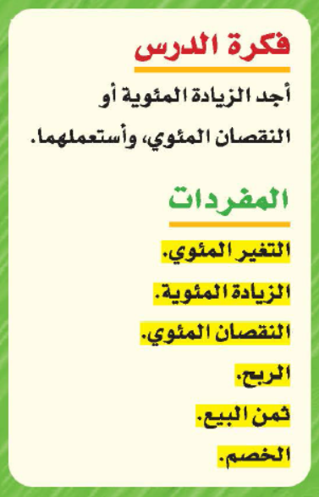
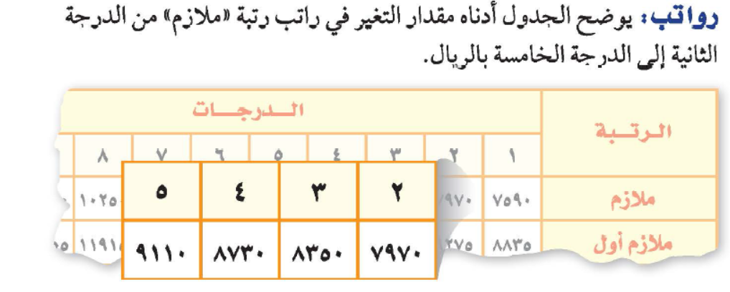
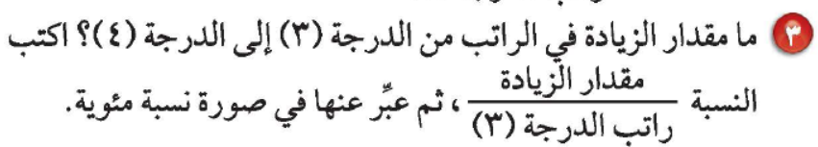
التغير المئوي
165
@mimaalth

Slide 5
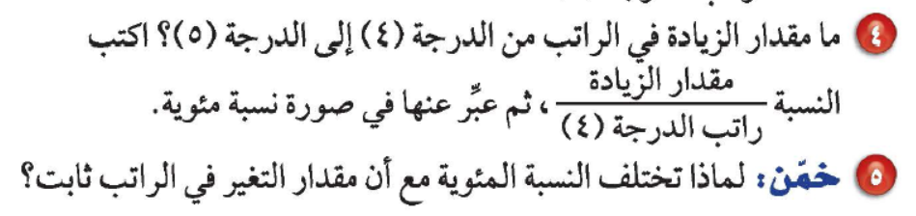
التغير المئوي
@mimaalth
165

Slide 6
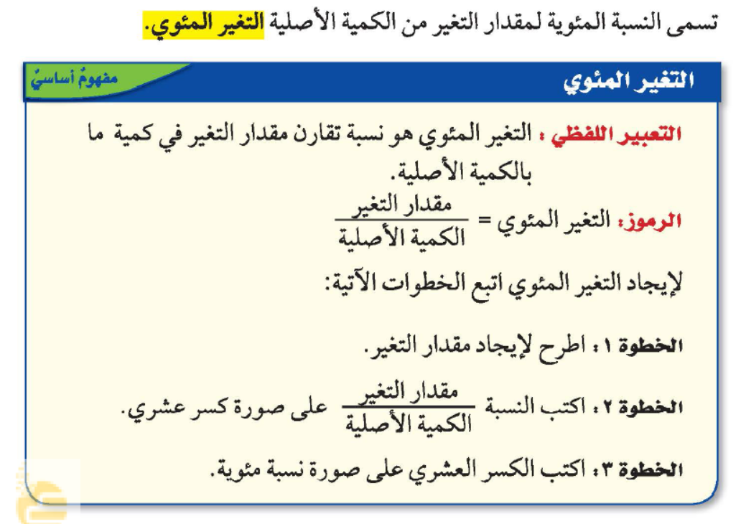
التغير المئوي
165
@mimaalth

Slide 7
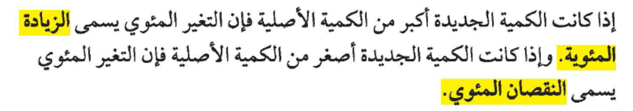

166
التغير المئوي
@mimaalth

Slide 8



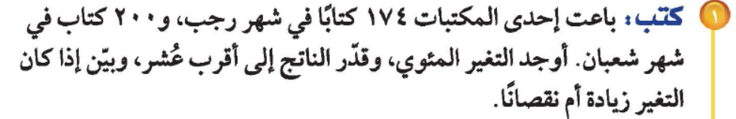
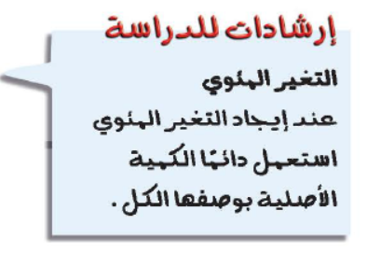
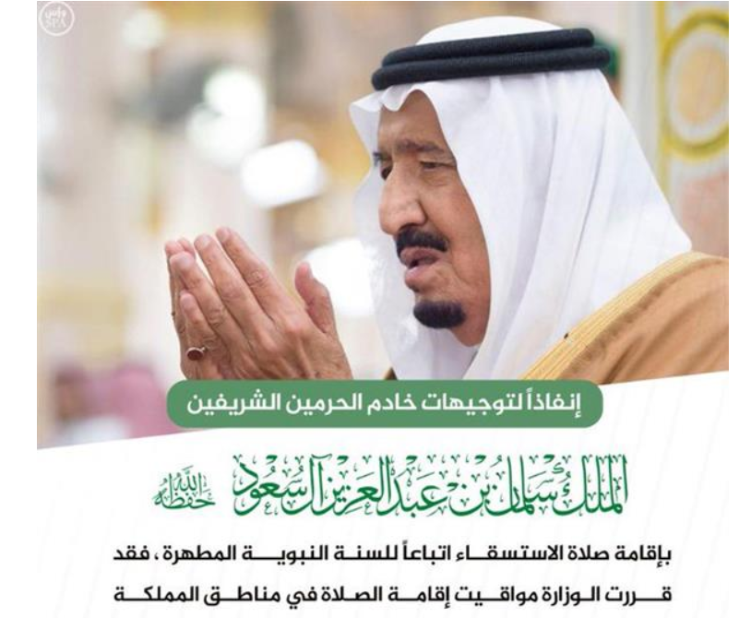
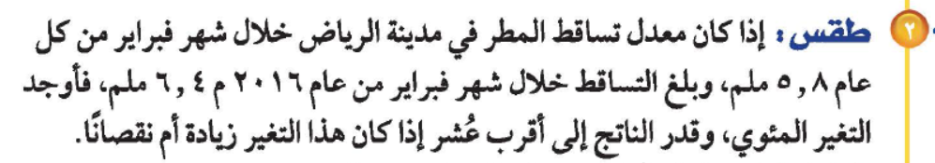


التغير المئوي
@mimaalth
ص 166

Slide 9

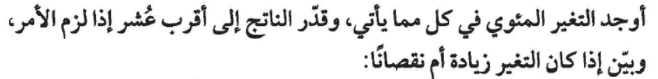
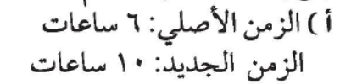
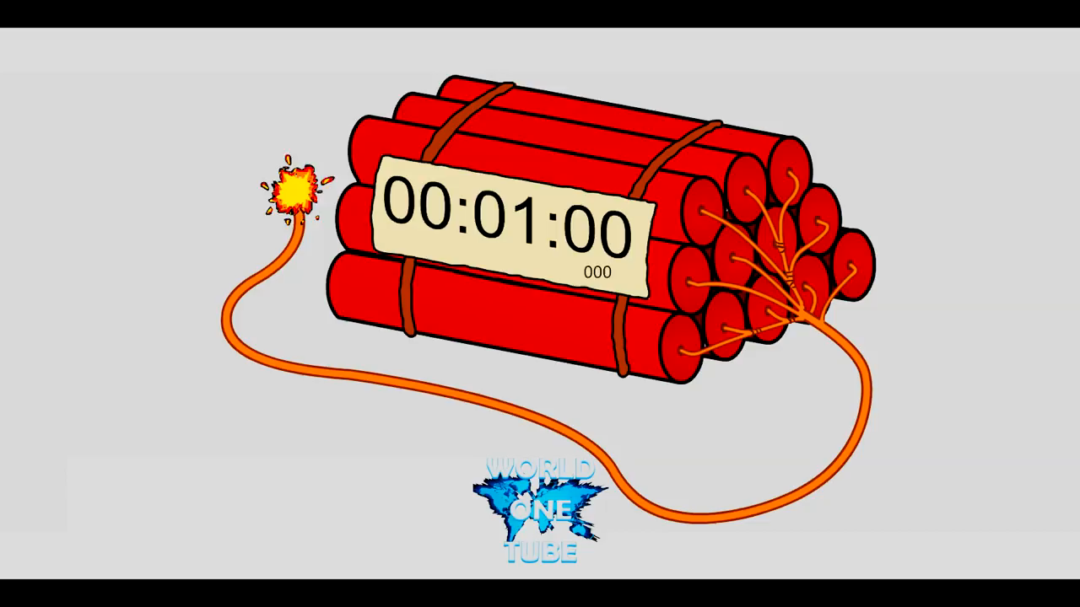
التغير المئوي
@mimaalth
ص 166

Slide 10
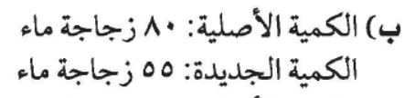
التغير المئوي
@mimaalth
ص 166

Slide 11
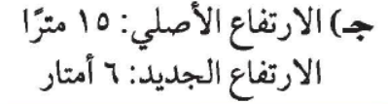
التغير المئوي
@mimaalth
ص 166

Slide 12
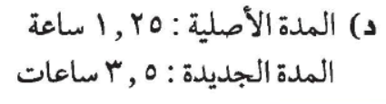
التغير المئوي
@mimaalth
ص 166

Slide 13
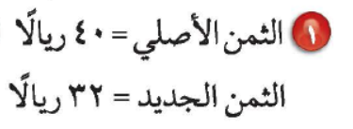
التغير المئوي
تأكد :
@mimaalth
168

Slide 14



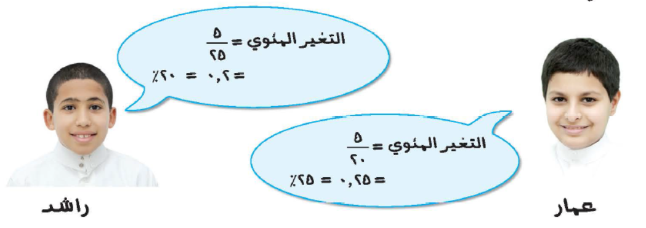
التغير المئوي
169
@mimaalth

Slide 15

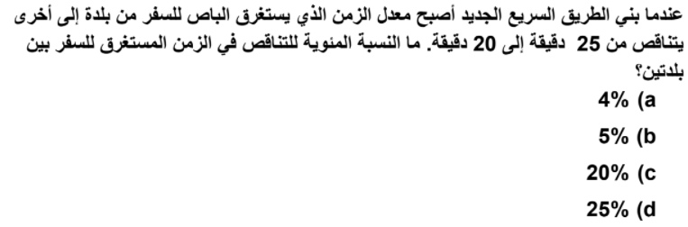

التغير المئوي
TIMSS
@mimaalth

Slide 16

الواجب :
س/ 7صـ 169
نشاط ورقة عمل
في المنصة
@mimaalth

Slide 17

ماذا تعلمت ؟
التغير المئوي
دليل التقويم
كتاب التمارين
@mimaalth

Slide 18
حل
الواجب
س7
صـ 169
@mimaalth

Slide 19
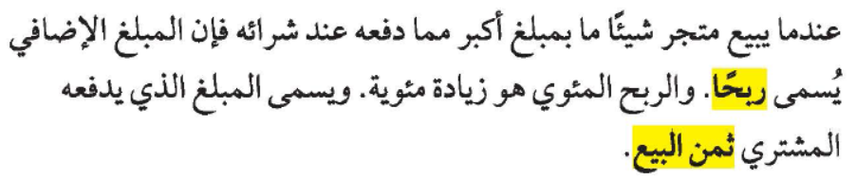
التغير المئوي
@mimaalth
صفحة 167

Slide 20
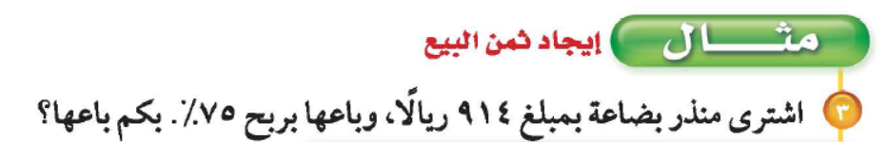
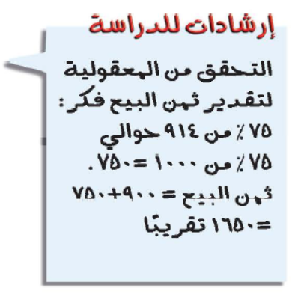
التغير المئوي
Miau!
@mimaalth
167

Slide 21





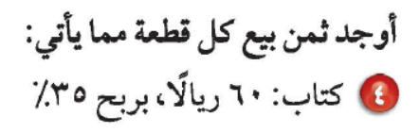






التغير المئوي
تأكد ص/ 168
@mimaalth
167

Slide 22

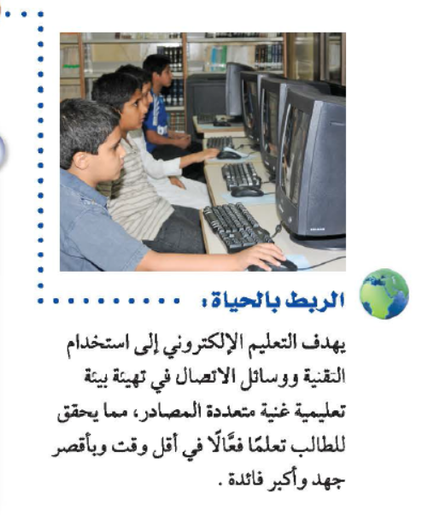
التغير المئوي
@mimaalth
168

Slide 23


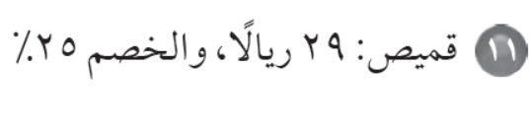


التغير المئوي
كتاب التمارين
@mimaalth
168

Slide 24

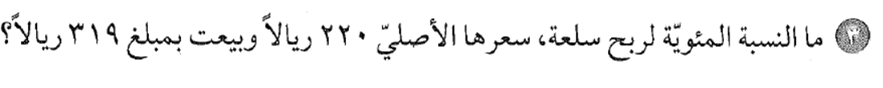
التغير المئوي
دليل التقويم
@mimaalth

Slide 25

الواجب :
نشاط :
اختبار الكتروني
في المنصة
@mimaalth

